Slide 1
বিসমিল্লাহির রাহমানির রাহিম
স্বা
গ
ত
ম

Slide 2
শিক্ষক পরিচিতি
আবু হোসাইন মোঃ আসাদুল ইসলাম
সহকারি শিক্ষক
বাদাঘাট সরকারি প্রাথমিক বিদ্যালয়
তাহিরপুর, সুনামগঞ্জ।

Slide 3
শ্রেণিঃ ১ম
বিষয়ঃ প্রাথমিক গণিত
অধ্যায়ঃ ১
পাঠের শিরোনামঃ সংখ্যা

Slide 4
এসো একটি ছড়া বলি
সংখ্যায় যদি এক হয়
বিজোড় তারে বলে,
৩, ৫, ৭, ৯, তার পিছনে চলে।
একটির সাথে একটি মিলে
জোড় সংখ্যা হয়,
জোড় বিজোড় সংখ্যা শিখতে
করব না কো ভয়।

Slide 5
পাঠ ঘোষণা
পাঠ্যাংশঃ ১.৪ জোড় ও বিজোড় সংখ্যা (১----১০)
পৃষ্ঠাঃ ১০

Slide 6
শিখনফল
৩.5.1: জোড় ও বিজোড় সংখ্যা সনাক্ত করতে ও লিখতে পারবে।

Slide 7
পাঠ উপস্থাপন
বাস্তব পর্যায়

Slide 8
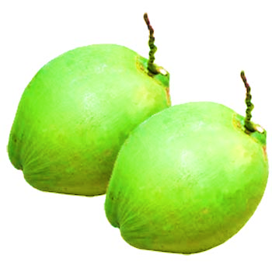
অর্ধ বাস্তব
২
জোড় সংখ্যা
১টি+১টি
3
বিজোড় সংখ্যা
১ জোড়া
১টি

Slide 9
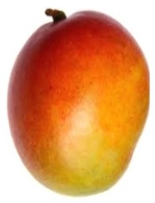
৪
জোড় সংখ্যা
১ জোড়া
১ জোড়া
৫
বিজোড় সংখ্যা
১ জোড়া
১ জোড়া
১ টি

Slide 10
১ জোড়া
১ জোড়া
১ জোড়া
৬
জোড় সংখ্যা
১ জোড়া
১ জোড়া
১ জোড়া
১ টি
৭
বিজোড় সংখ্যা

Slide 11
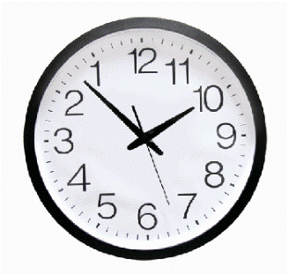
৮
১ জোড়া
১ জোড়া
১ জোড়া
১ জোড়া
জোড় সংখ্যা
১ জোড়া
১ জোড়া
১ জোড়া
১ জোড়া
১ টা
৯
বিজোড় সংখ্যা

Slide 12
১ জোড়া
১ জোড়া
১ জোড়া
১ জোড়া
১ জোড়া
১০
জোড় সংখ্যা

Slide 13
বস্তু নিরপেক্ষ
এক জোড়া
দুই
জোড়া
৪
২

Slide 14
তিন জোড়া
ছয় জোড়া

Slide 15
জোড়া ব্যবহার করে যে ২ ৪ ৬ _ _ _ _ _ _
সব সংখ্যা তৈরি করা যায়
বিজোড়া ব্যবহার করে যে ১ ৩ ৫ _ _ _ _ _ _ _
সব সংখ্যা তৈরি করা যায়
উপরের চকে ২, ৪, ৬ ----------জোড় সংখ্যা এবং ১, ৩, ৫ -------বিজোড় সংখ্যা ।

Slide 16
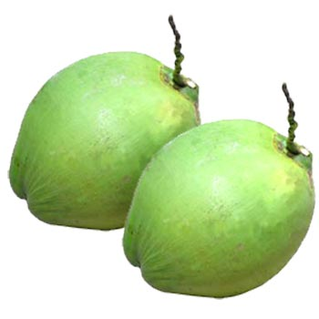
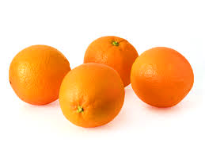
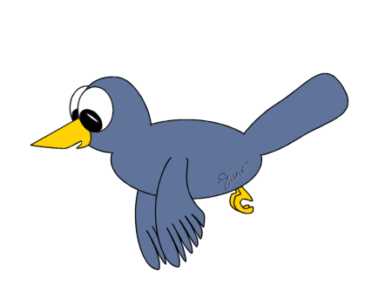
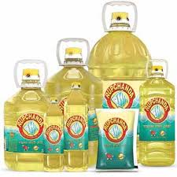
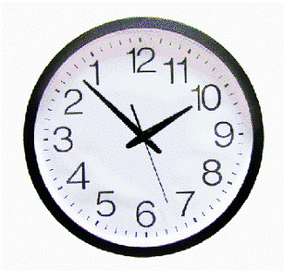
ছবি দেখে জোড় বিজোড় সংখ্যা গুলো খাতায় লিখ।

Slide 17
দাগ টেনে মিল কর
৪
৫
২
৩

Slide 18
বাড়ীর কাজ
১। ২, ৪, _ _ _ ১০ পর্যন্ত জোড়া সংখ্যা লিখে আনবে।
২। ১, ৩, _ _ _ ৯ পর্যন্ত বিজোড়া সংখ্যা লিখে আনবে।

Slide 19
ধন্যবাদ সবাইকে

